Slide 1
DATA Analysis
EDA
소셜미디어 데이터를 통한 Sentiment Analysi
다중선형 회귀 분석
대중들의 SNS 긍/부정을 통한 자동차 판매량 예측
기존 문제점
: 차종 별 구글 검색량
기존 문제점
: 차종 별 구글 검색량

Slide 2
DATA Analysis
데이터 준비 및 EDA
모델명
차종
구매자 평가
검색량
전문매체 평가
SNS
월 판매량
차량 구매시 평점,평판 뿐만 아니라 경제적 비용 요인도영향을 끼침
특히 데이터 출처인 미국의 경우 차종이 크게 영향을 끼침
따라서, 차종류별 판매량을 구하여 상위 3개의 차종류를 택하고,
차종류별로 3개의 그룹으로 나누어 분석을 진행한다.
A
상
B
상
C
중
D
하
E
상
F
중
데이터 프레임 예시
Notes:
미국은 차종이 구매에 영향을 크게 끼친 다는 연구 결과 인용하자

Slide 3
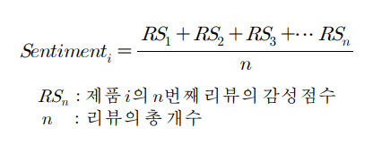
DATA Analysis
Sentiment Analysi
Twitter와 Reddit내의 텍스트 데이터를 수집 후 특정 차량 모델에 대한 소비자의 리뷰를 긍정 혹은 부정의 반응을 파악하고자함 감성 어휘사전인 ‘Lexicon’을 활용한 비지도 학습
감상사전과 매칭 : 긍정/부정 분류
개별 리뷰별 긍정/부정 점수 계산
VADER(Valence Aware Dictionary and sEntiment Reasoner)
NLTK 내에 구축된 규칙/어휘집 기반의 오픈소스 감성분석 라이브러리
소셜 미디어 데이터 분석에 특화
Notes:
미국은 차종이 구매에 영향을 크게 끼친 다는 연구 결과 인용하자

Slide 4
DATA Analysis
다중선형 회귀 분석
소비자의 SNS 리뷰가 특정 자동차 모델 판매량에 끼치는 영향을 분석하고자 회귀분석을 진행하고자함
분석론 : OLS회귀분석
SNS 차량 평가의 긍/부정 점수
모델별 판매량
전문 매체의 차량 평가
실구매자 평가
차 모델별 검색량
독립변수
종속변수
Notes:
미국은 차종이 구매에 영향을 크게 끼친 다는 연구 결과 인용하자

Slide 5
4. 주의점 및 추가적인 분석 모델 검토
4-1. 해당 연구 고려사항
해당 연구 분석 결과가 독립변수 중 “일반 대중의 SNS 평가 ”가 실제 차종 판매량에 정(+)의 영향을 끼친다는 가설이 검증된다면, 자동차 판매량 예측 분석까지 진행 할 수 있다.
자동차 구매에 있어 경제적인 요인이 크게 작용하기 때문에 가격을 통제변수로 활용 할 수 있다.
리뷰의 길이가 길 수록 신뢰도가 올라가 실제 자동차판매량에 영향을 끼치는지 검토하기 위해 리뷰 길이를 통제변수로 활용할 수 있다.
Notes:
미국은 차종이 구매에 영향을 크게 끼친 다는 연구 결과 인용하자

Slide 6
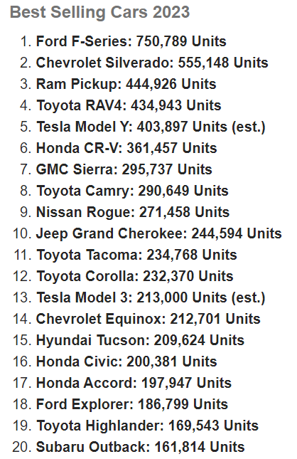
-
: 차량의 실제 판매량

